Slide 1
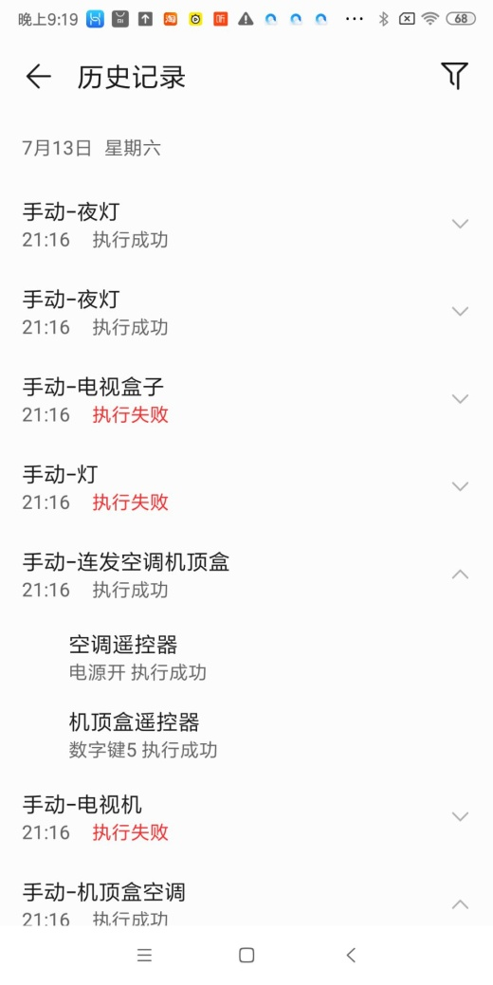
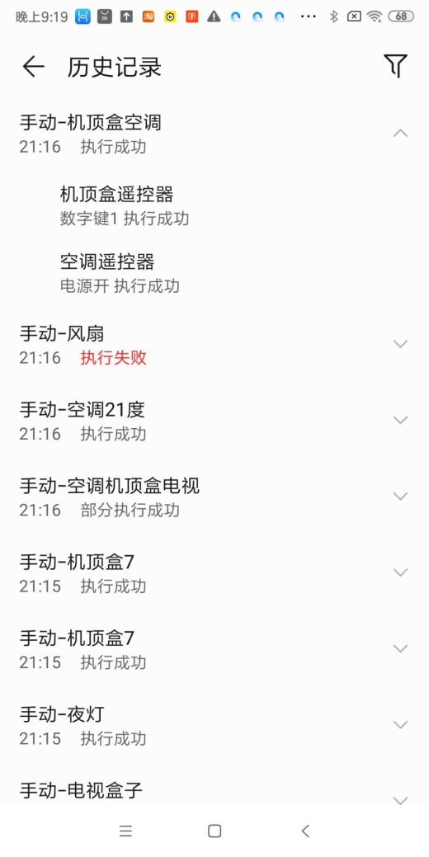
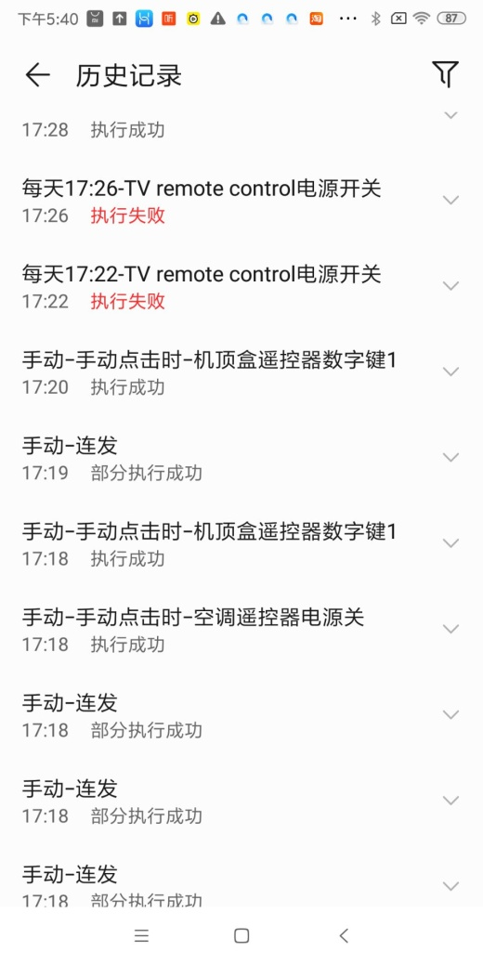
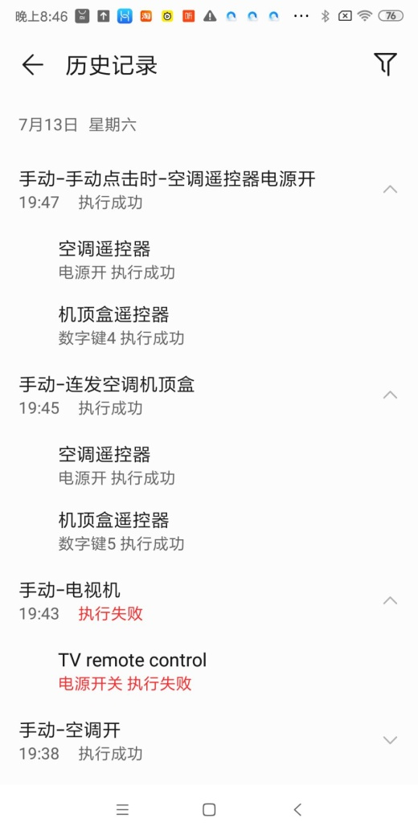
一键执行：夜灯遥控成功
一键执行：机顶盒遥控成功
一键执行：空调遥控成功
一键执行：风扇遥控失败
一键执行：电视机遥控失败
一键执行：电视盒子遥控失败
一键执行：灯遥控失败
一键执行连发：只执行第一个，如果是2个不同的小苹果，也只执行第一个
执行失败时的遥控，指示灯没有反应
在空调伴侣上，如果是2个不同的空调伴侣，是可以在一个一键执行中执行2个不同的空调伴侣的遥控的

Slide 2
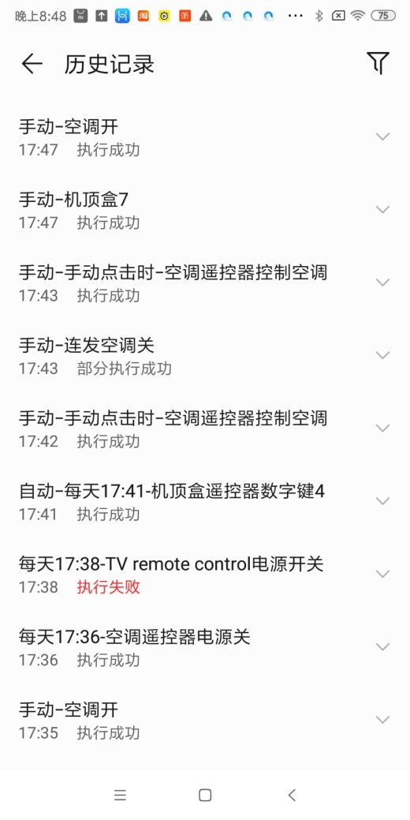
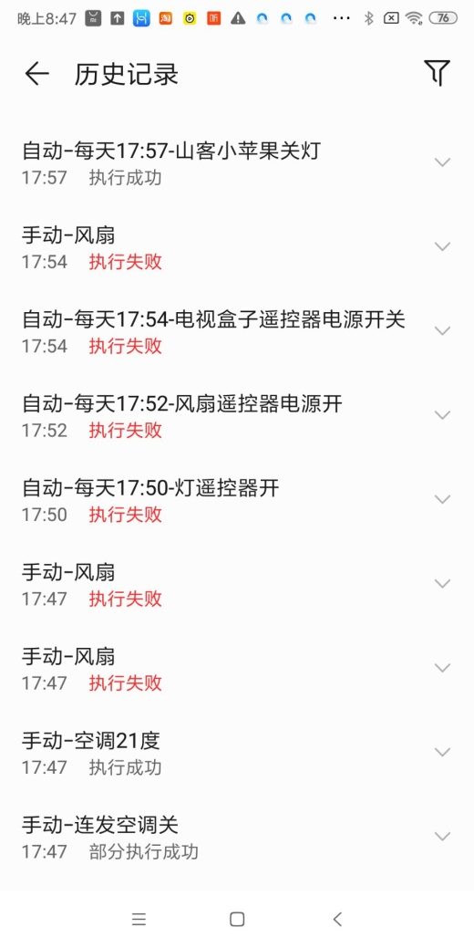
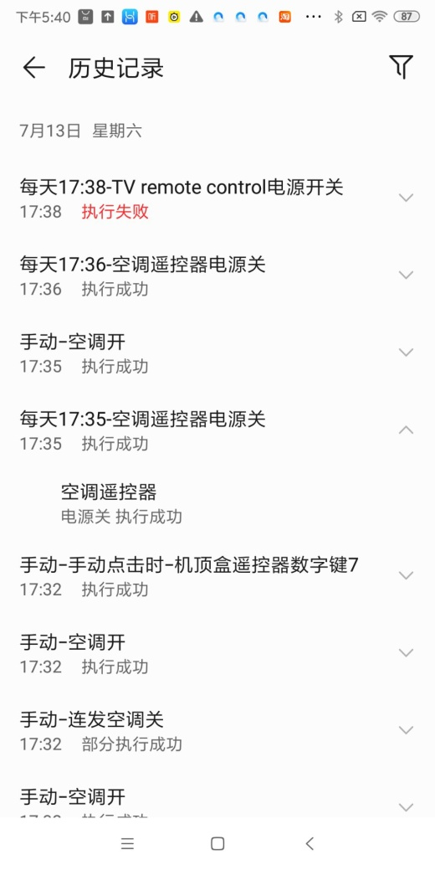
时间触发自动：夜灯遥控成功
时间触发自动：机顶盒遥控成功
时间触发自动：空调遥控成功
时间触发自动：风扇遥控失败
时间触发自动：电视机遥控失败
时间触发自动：电视盒子遥控失败
时间触发自动：灯遥控失败
执行失败时的遥控，指示灯没有反应

Slide 3
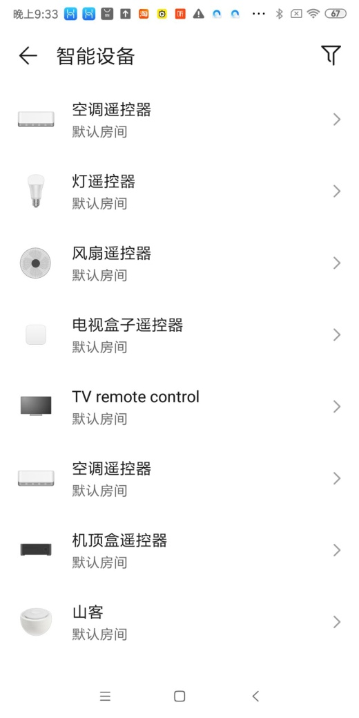
1、这个电视机的命名有点奇怪
2、这2个空调是来自2个不同的小苹果，但是从名称是无法区分

Slide 4
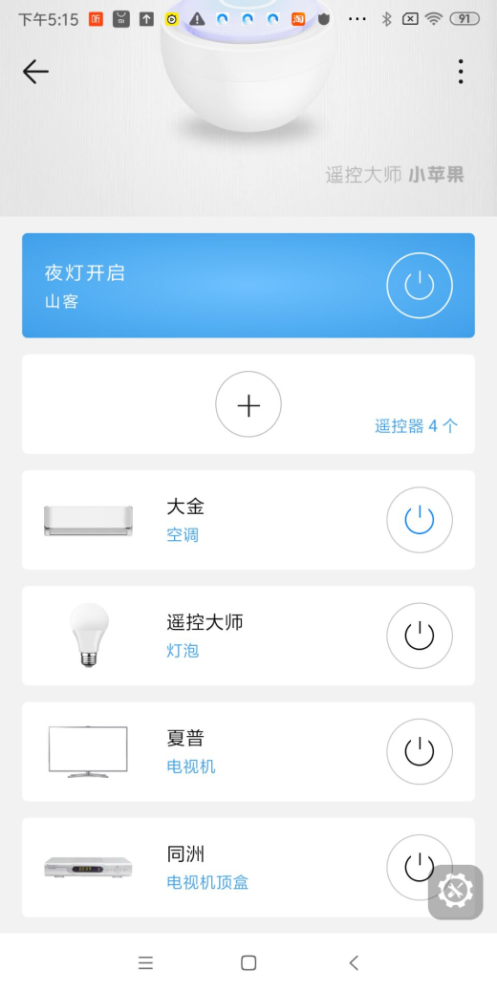
1、这些按钮按下时，需要有按下状态背景色改变
2、按钮按下时要用震动

Slide 5
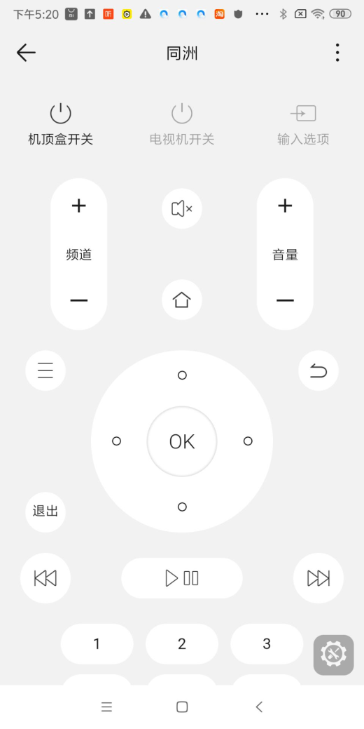
1、音量减按键不起作用
2、这个图标小了，与这个同高

